Slide 2
Agenda Formation
Présentation Vizeo
Paysage de la sécurité
Vidéoprotection

Slide 3
Présentation Entreprise
Vente unique aux distributeurs
Suivi techniques
Réactivité
Tarif confidentiel
Depuis 2008 : solution alternative aux marchés du no-name et des grandes marques
Marque française

Slide 4
Présentation Equipe
Paul Martinod
Maxime Gonzalez
Bonny Bun
Fabien Taboni
Centre de recherche basé à Lyon :
Gérant, développeurs, techniciens , service comptabilité et de communication
Tony Norval
Lauriane Blanchard
Rémy Guyon

Slide 5
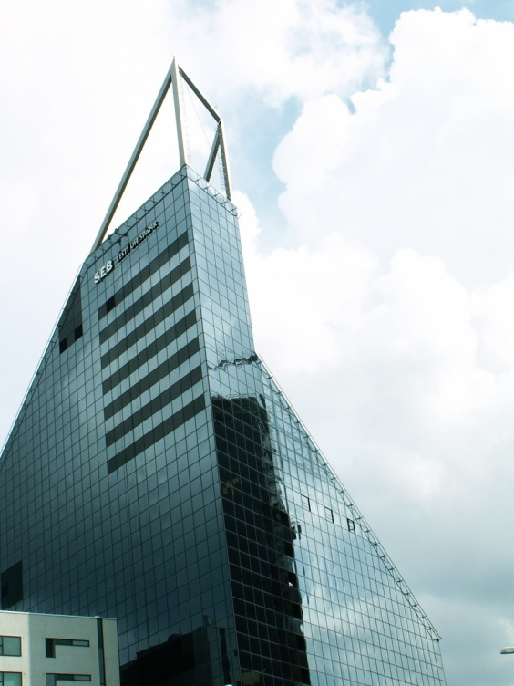
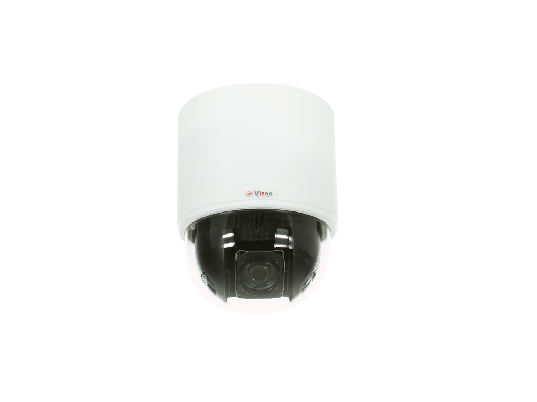
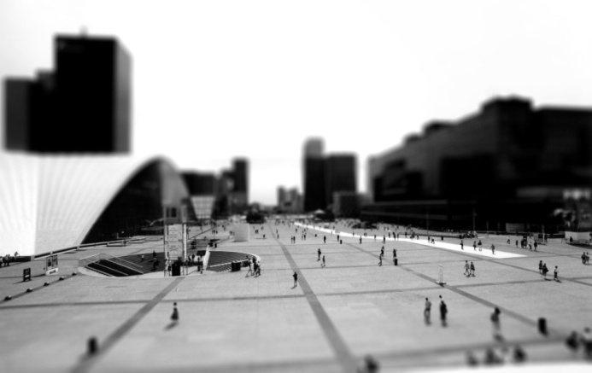
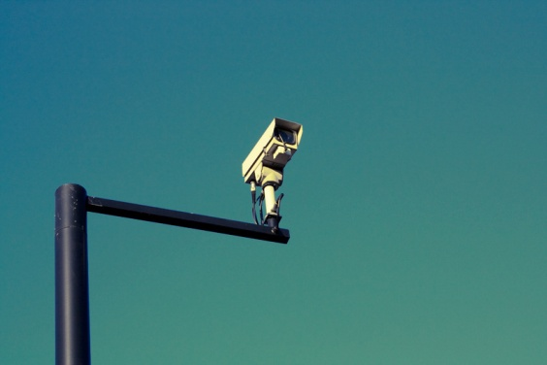
Qu ’évoque pour vous La sécurité ?
Brainstrorming

Slide 6
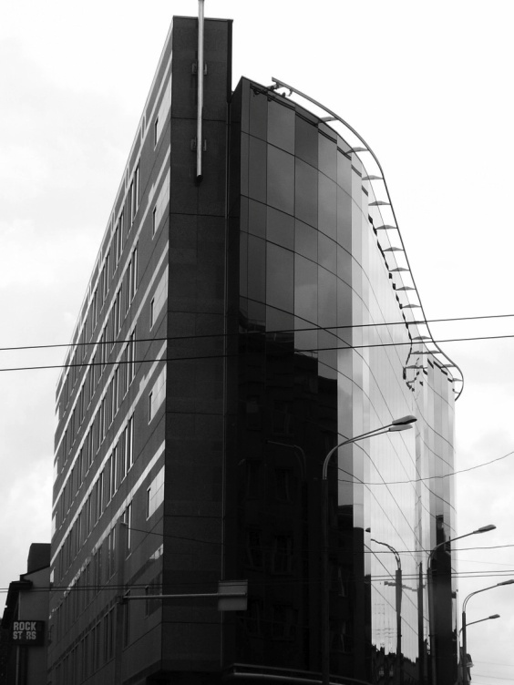
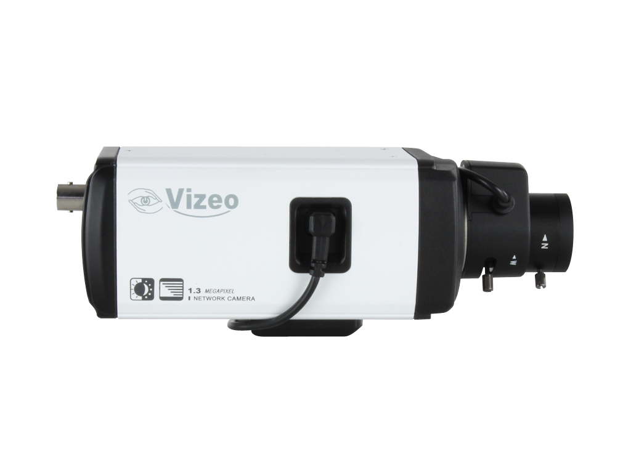
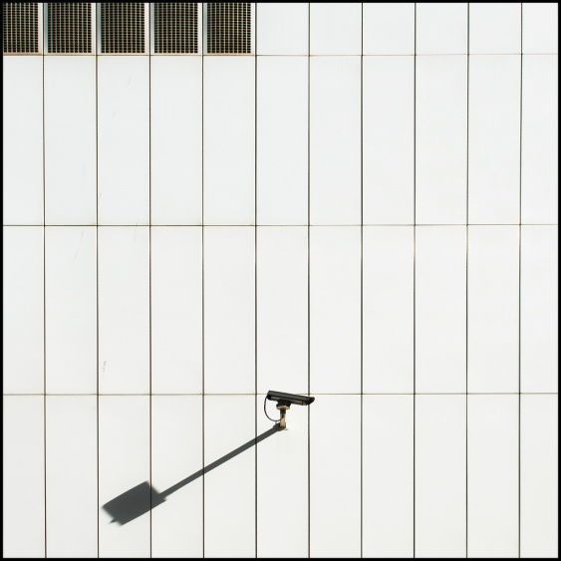
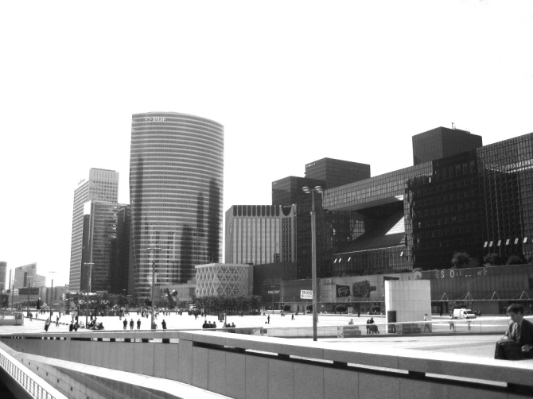
Quelques Chiffres …
1 français sur 10 sera cambriolé d’ici 6 ans
1 cambriolage toutes les 90 secondes
80% des foyers s’équipent après un cambriolage (le préjudice moyen 3600€)

Slide 7
Législation Vidéoprotection
Lieu | Préfecture | CNIL
Voie publique (rue) | OK
Lieux ouverts au public (commerces, gares, ect.) | OK
Lieux non ouverts au public dans les commerces, administration, zones réservés aux salariés etc. |  | OK
Abords établissements scolaires | Ok
Intérieurs établissements scolaires |  | OK
Lieux communs ouverts au public dans un immeuble d’habitation | OK
Lieux communs non ouverts au public dans un immeuble d’habitation |  | OK
Domicile personnel
Domicile personnel avec salariés |  | OK

Slide 8
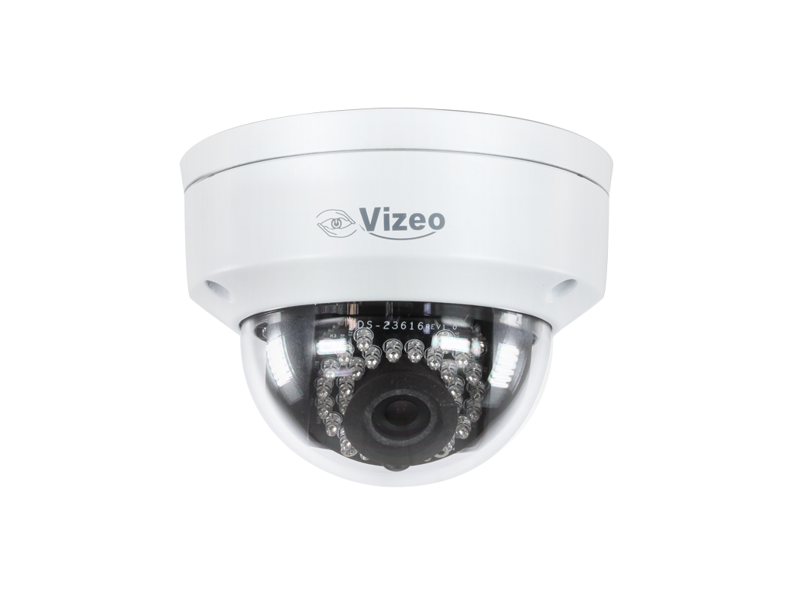
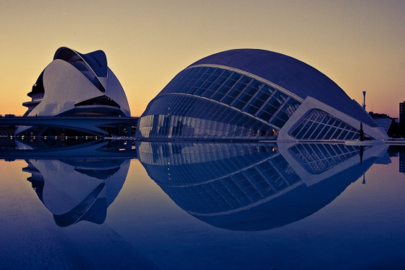
Vidéoprotection Glossaire
Jour/Nuit
Infrarouge
WDR/DWR
Résolution
Varifocale
Focale motorisé
Antivandale
3 Axes

Slide 9
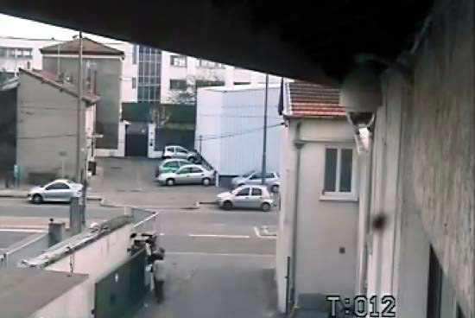
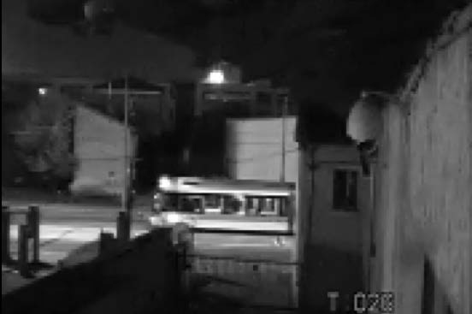
Jour / Nuit

Slide 10
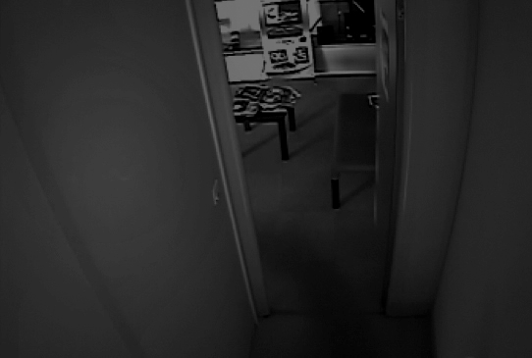
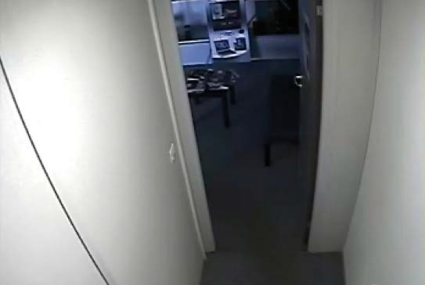
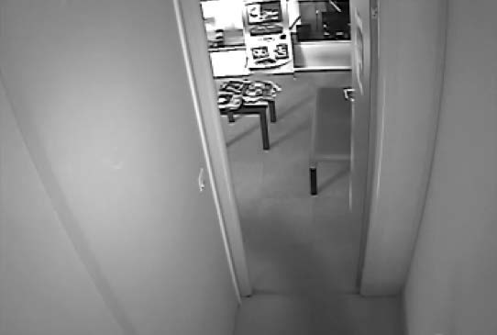
Infrarouge
Sans IR
Avec IR

Slide 11
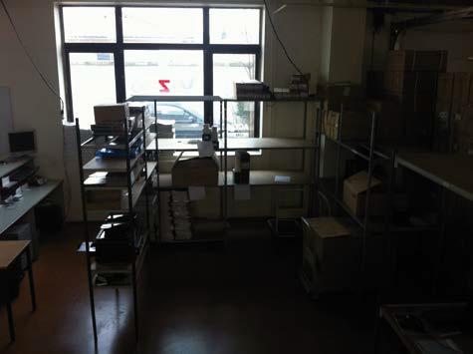
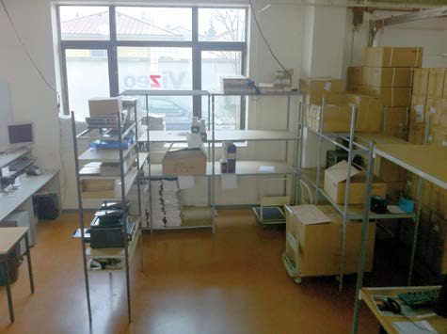
WDR
Avec WDR

Slide 12
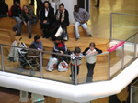
Résolution
420 lignes
700 lignes

Slide 13
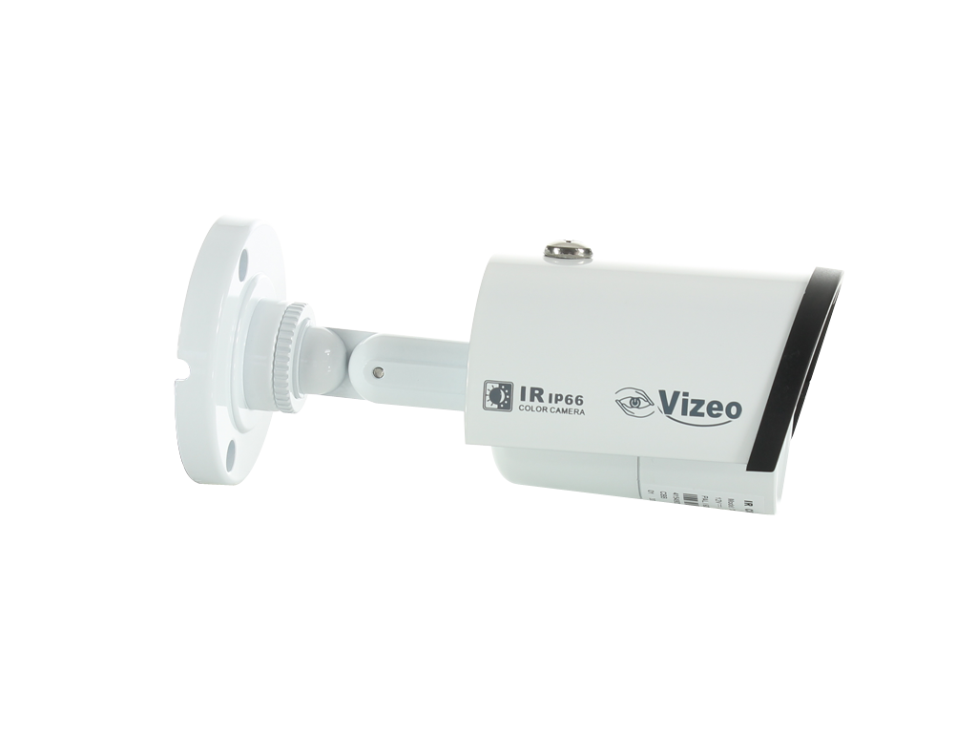
Varifocale
Champ de vision

Slide 14
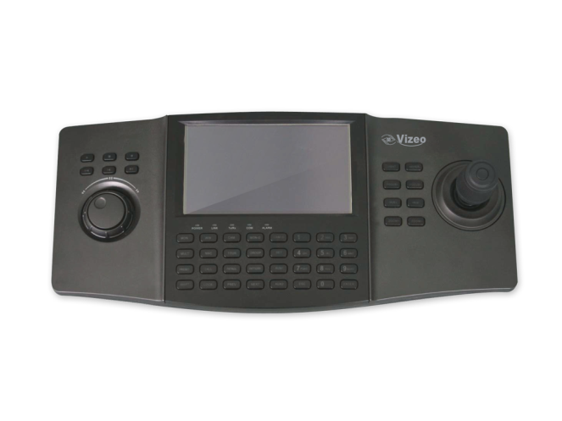
Télémétrie
Pupitre CL300HD

Slide 15
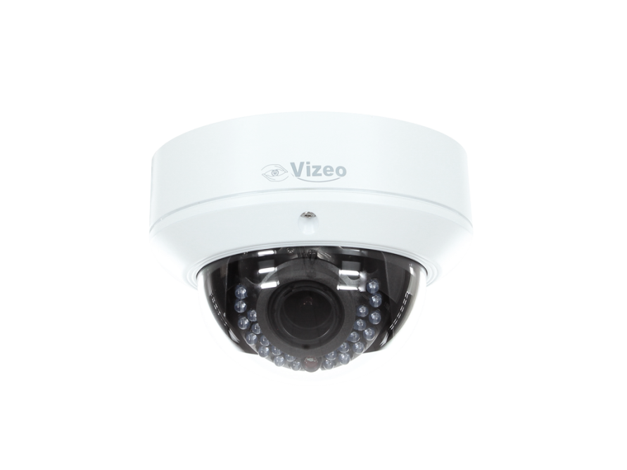
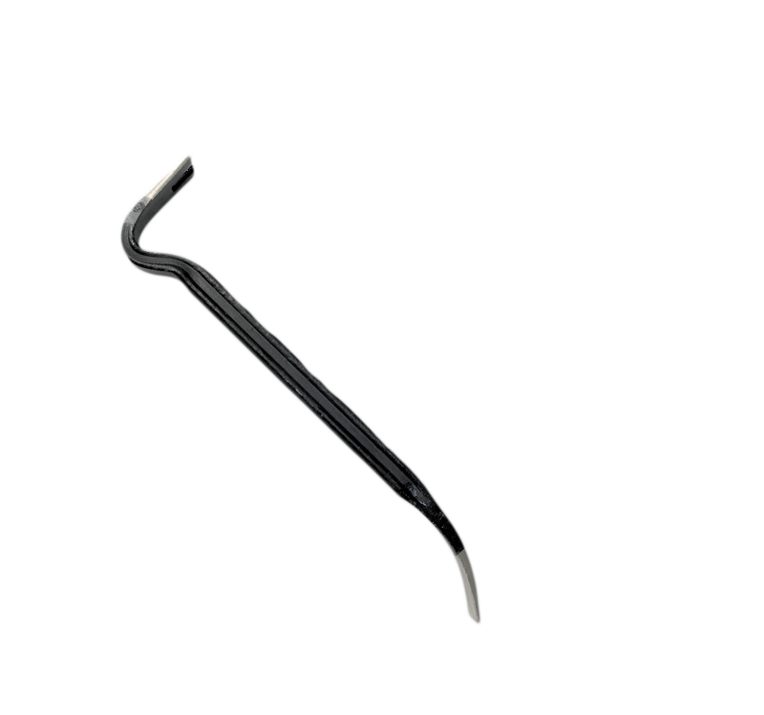
Antivandale

Slide 16
3 Axes

Slide 17
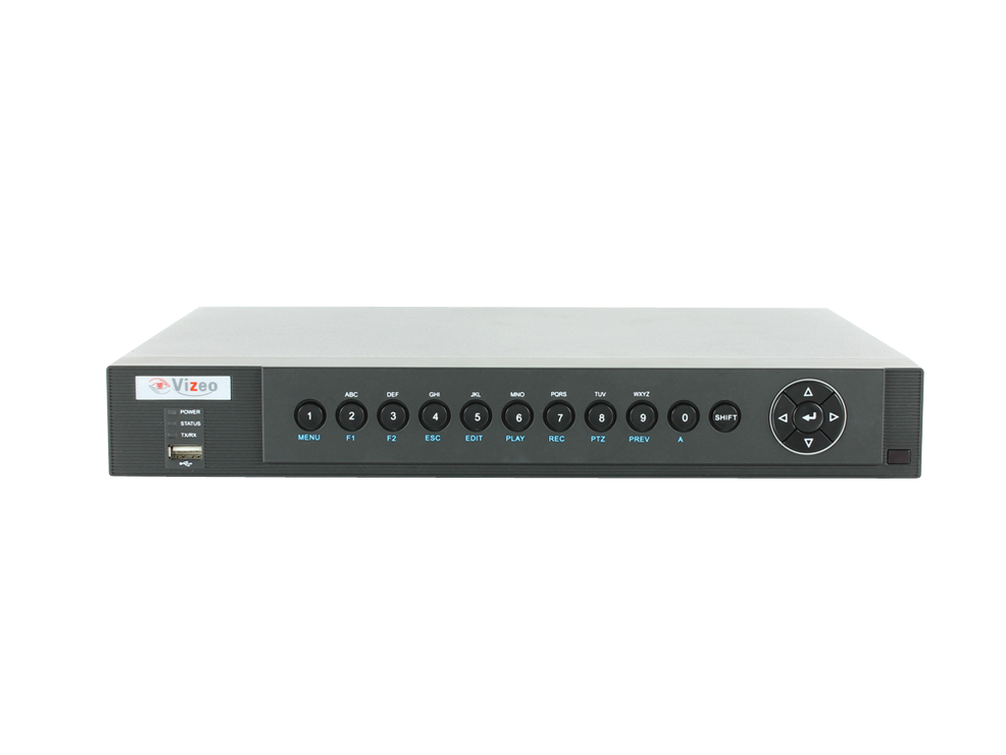
Enregistreur Glossaire
Résolution
IPS
Conformité
Pentaplex
Détection de mouvement
Compression H264

Slide 18
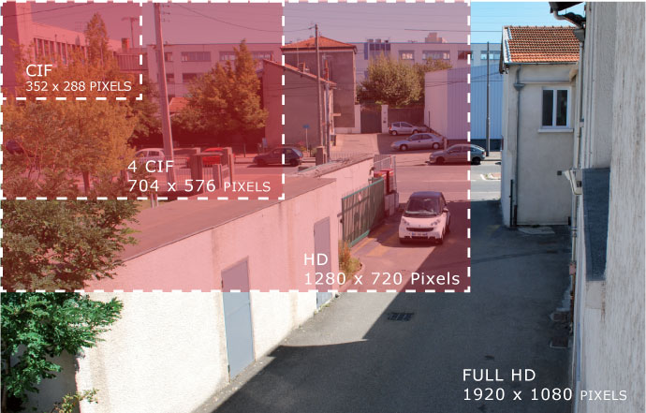
Résolution

Slide 19
IPS

Slide 20
Conformité
Garantir l’intégrité des images
Fournir un lecteur gratuit
Journal des évènements
Pour l’identification : min 12 IPS en 4CIF

Slide 21
Pentaplex
Garanti de fonctionnement des 5 actions suivantes simultanéments sur votre enregistreur :
Enregistrement, Affichage temps réel, Relecture, Réseau, et Sauvegarde.

Slide 22
Détection de mouvement
Délimiter une ou plusieurs zones virtuelles

Slide 23
Compression H264
+30% gain de stockage
& une meilleure qualité vidéo

Slide 24
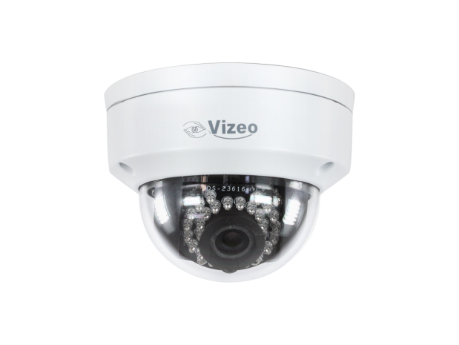
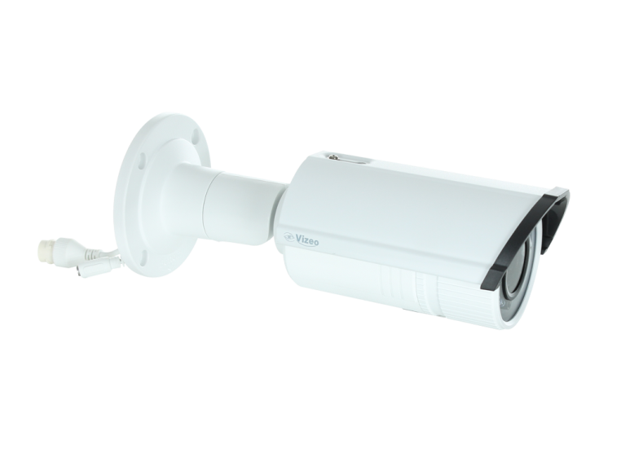
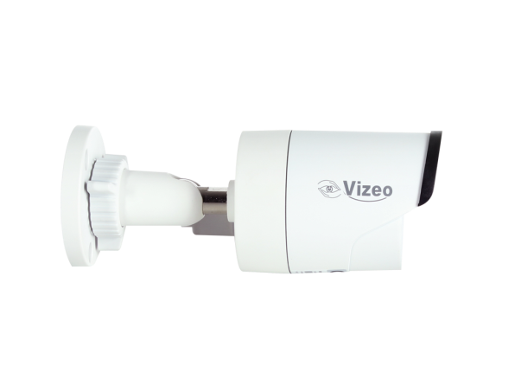
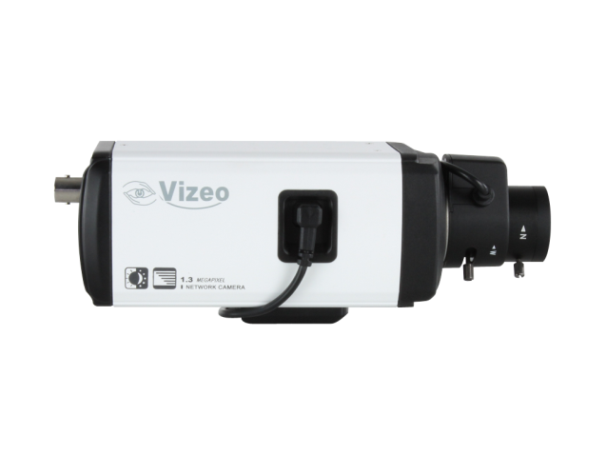
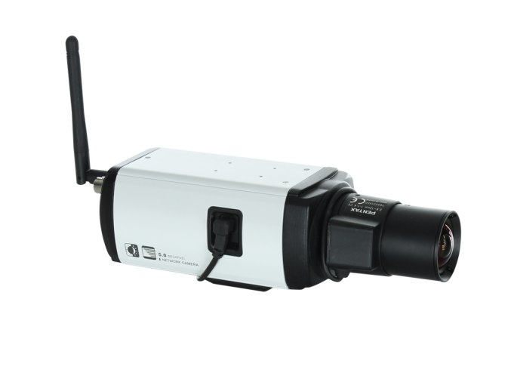
Gamme HD / IP
DA350HD
DA450HD
DA650HD
CA20HD
CA50HD
CA80HD
CA560HD
CA660HD
CA860HD

Slide 25
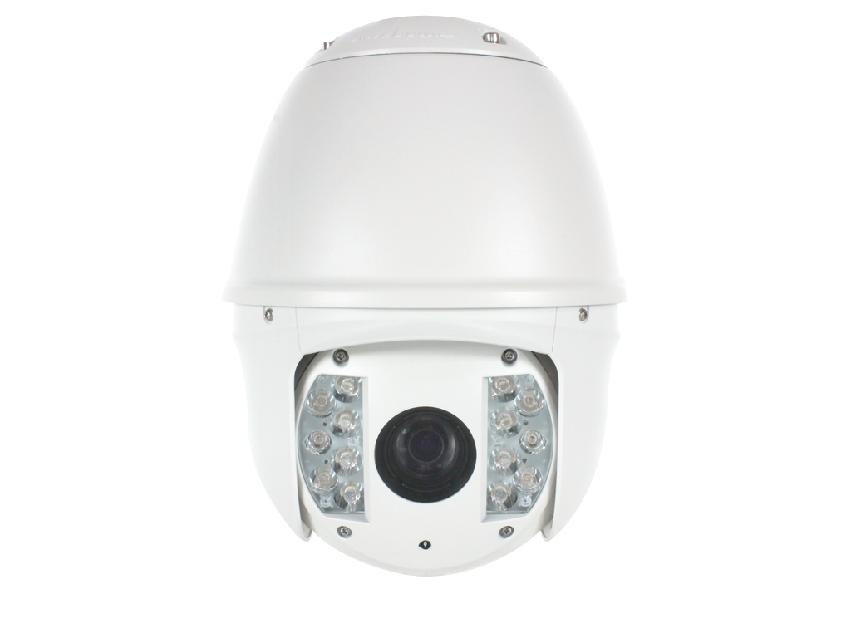
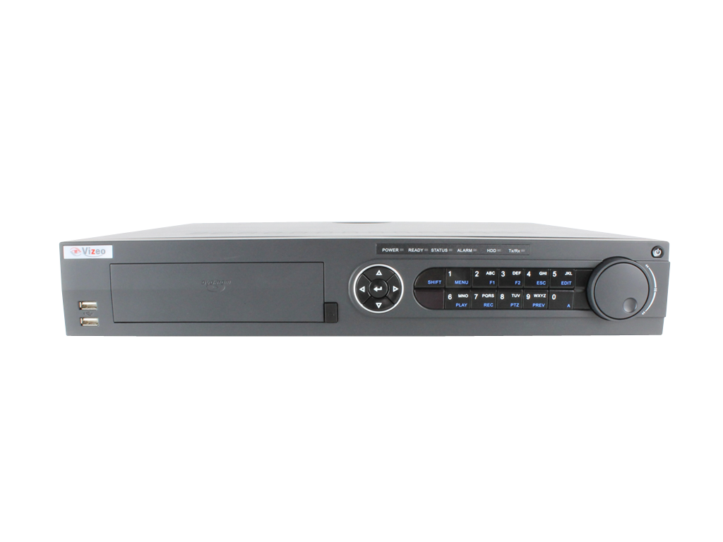
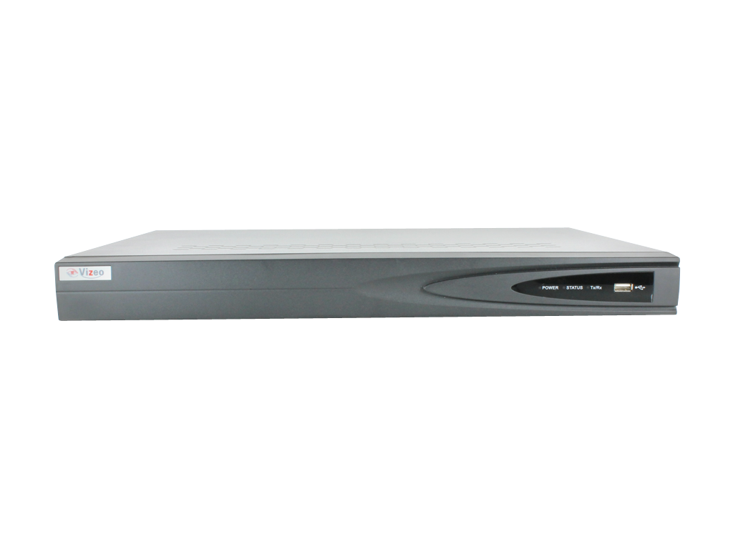
Gamme HD / IP
DO418HD
DO518HD
HD2xx
HD1xx

Slide 26
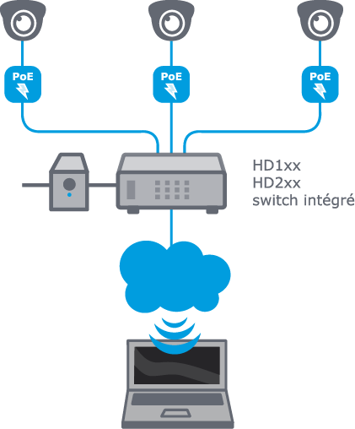
Installation Plug and play
Branchez,
c’est installé !
Système
HD

Slide 27
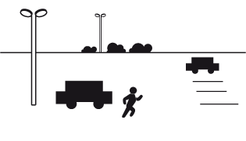
Où placer les caméras ?
Anticiper les déplacements
Déterminer la focale
Le positionnement
L’objectif (angle & focale)
Exemple avec focalize

Slide 28
Comment bien choisir ?
Questions clés :
Combien d’IPS ?
Combien de temps d’enregistrement ?
La résolution ?
Questions clés :
Intérieure ou extérieur ?
Type (dôme, motorisé/fixe) ?
La résolution ?
Environnement (au bord de mer, faible éclairage, etc.) ?

Slide 29
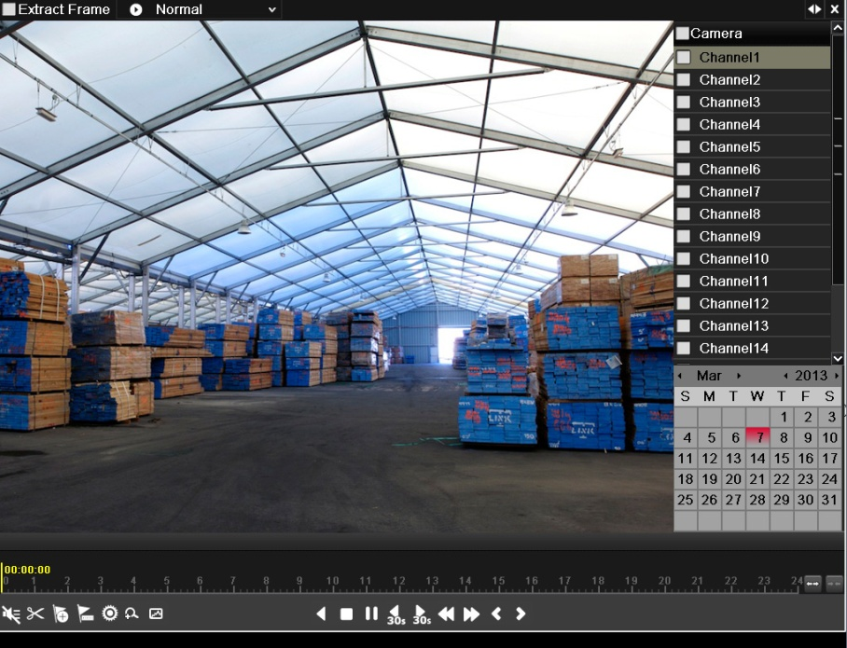
Où & comment revisionner les images ?
Sytème interne (Upnp, DDNS)
Webservice sur IE, Chrome, Firefox et Safari
Systeveo mobile et tablette
Systeveo PC
MyVizeo

Slide 30
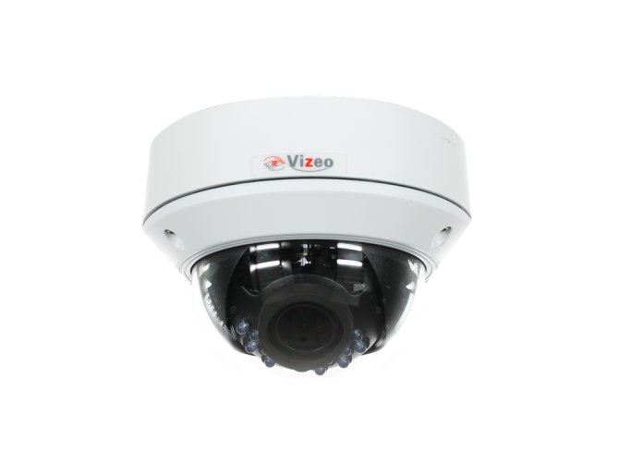
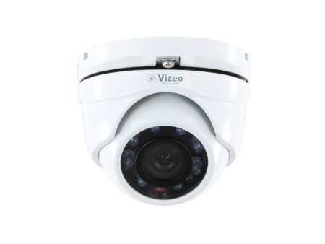
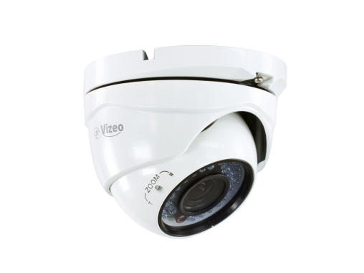
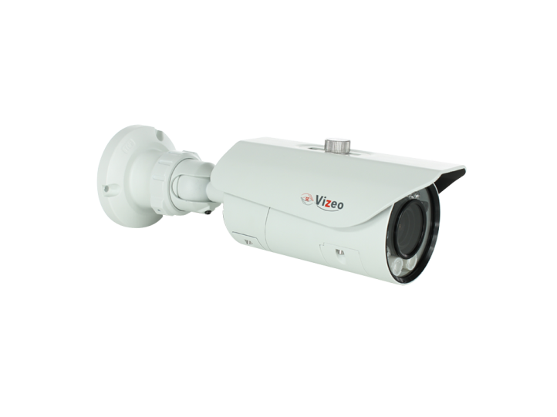
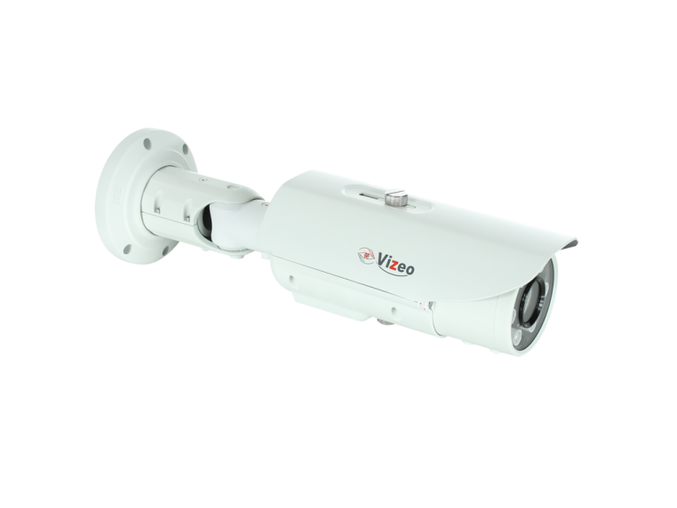
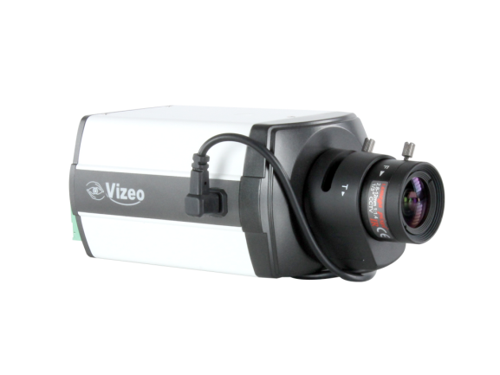
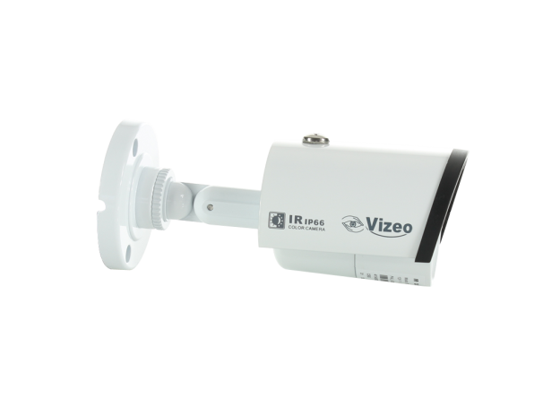
Gamme Analogique SD
DA350
DA450
DA650
CA660
CA860
CA15IR
CA50IR
CA100IR

Slide 31
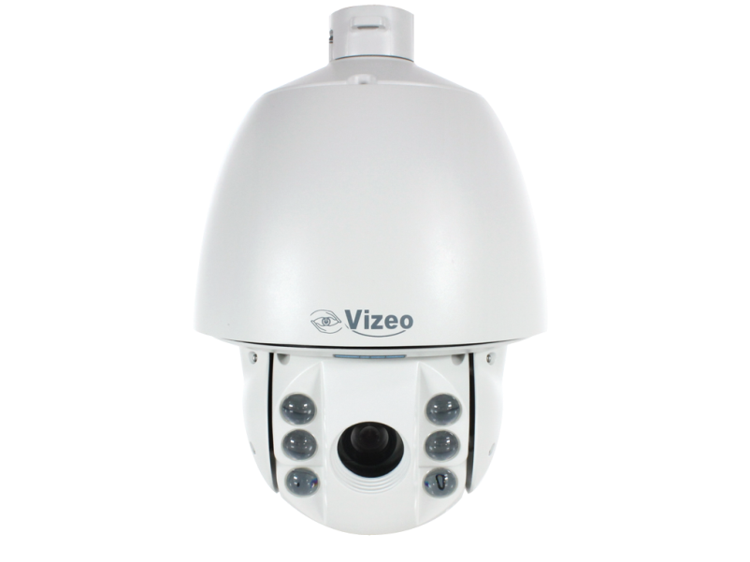
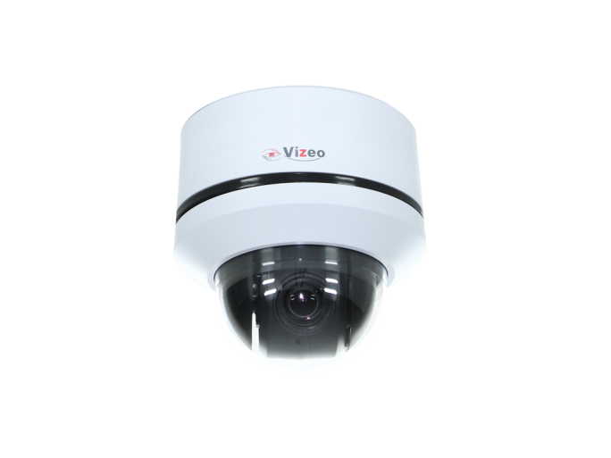
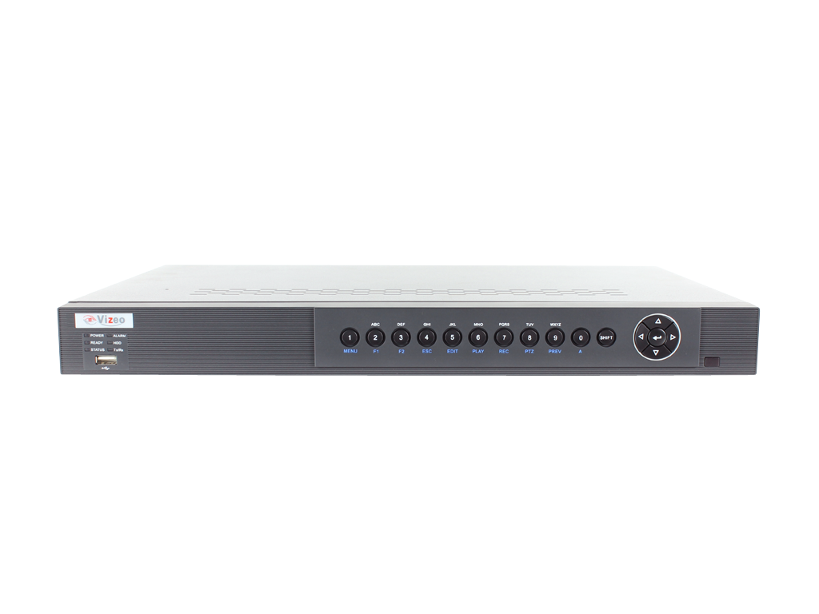
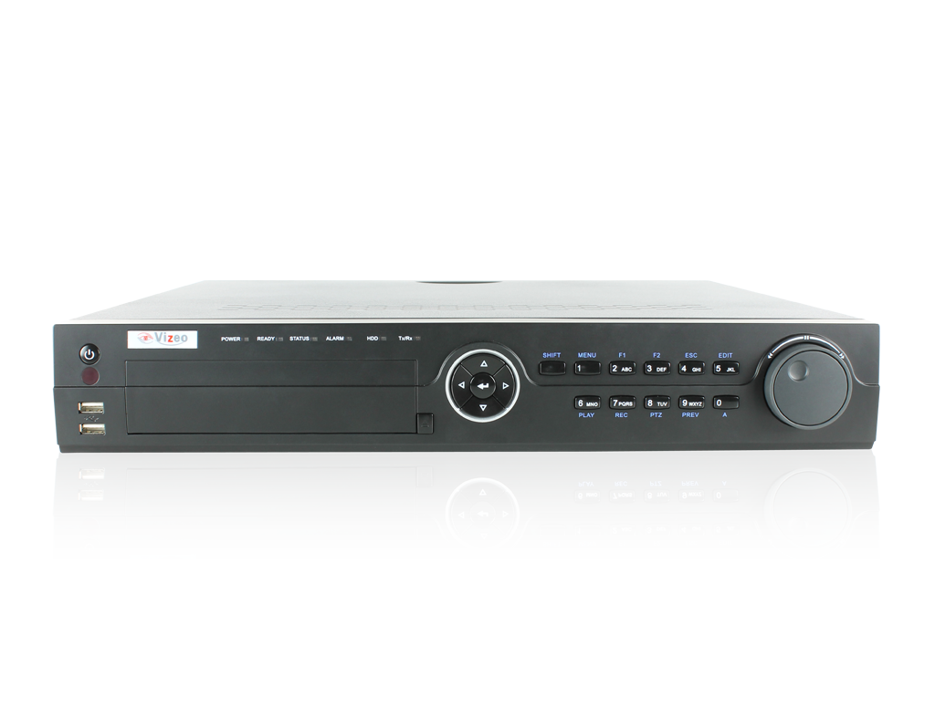
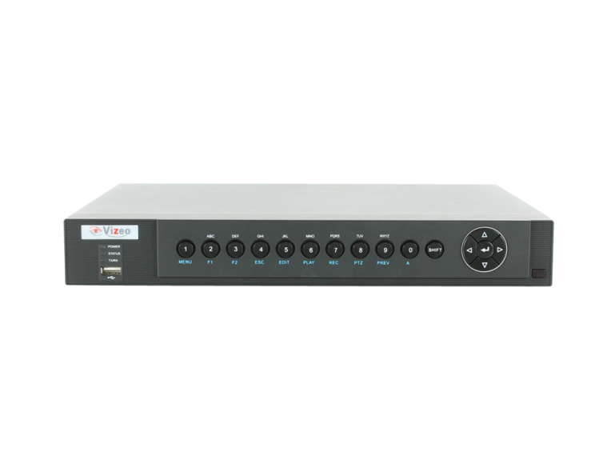
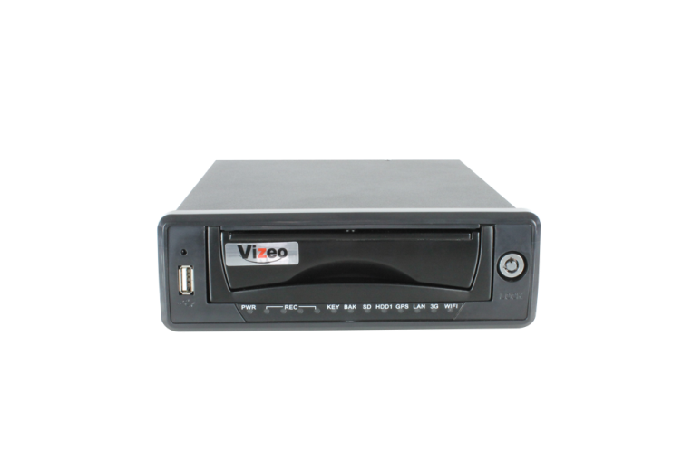
Gamme Analogique SD
DO523
DO410
DO535
SD1xx
SD5xx
EM604

Slide 32
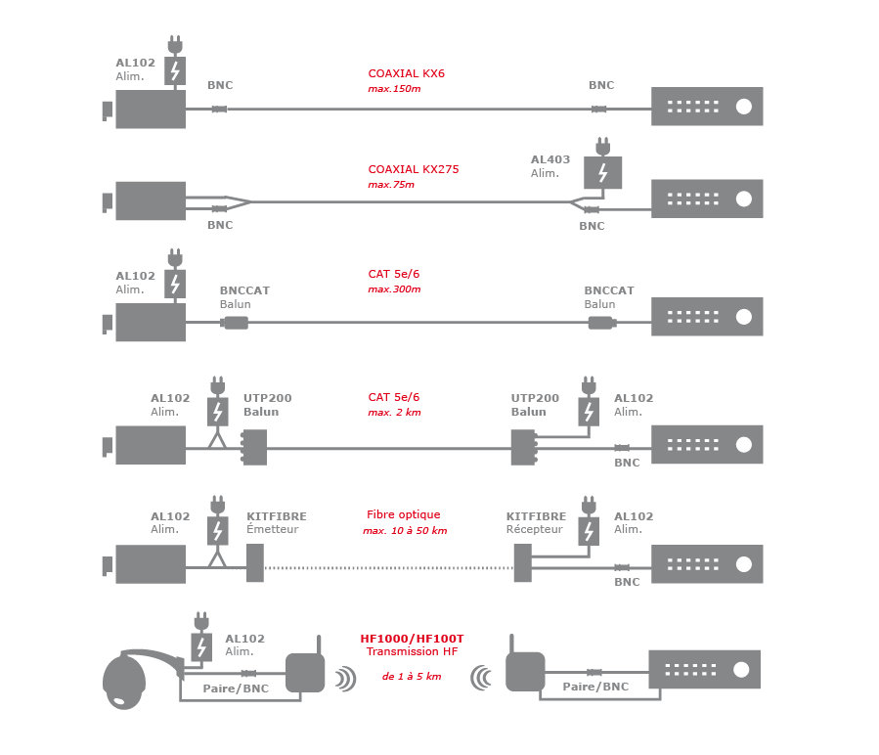
Solution de câblage
Analogique

Slide 33
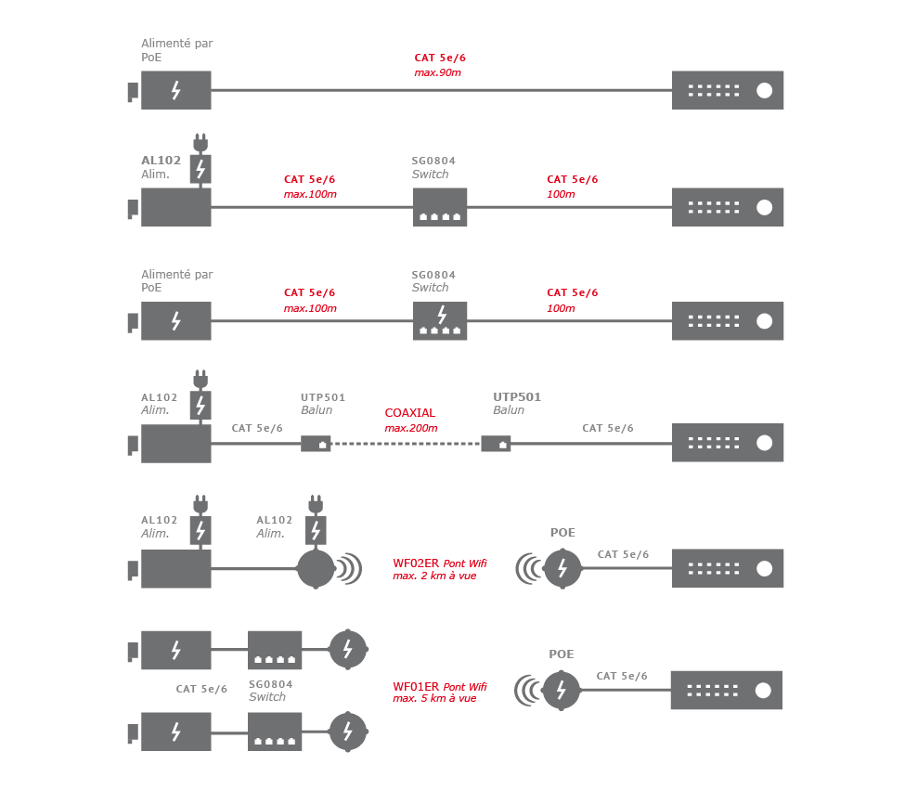
Solution de câblage
HD / IP

Slide 34
Technologie WDR
V
Banque
Bureau
Couloir
Gestion contre-jour
Entrée
Garage
Tunnel

Slide 35
Technologie BLC et 3D positionnement
V
Compensation de la lumière
Pister les éléments suspects avec la souris

Slide 36
Technologie HLC et AWB
V
V
Bloque l’éblouïssement
Gestion balance des blancs

Slide 37
Technologie 3D DNR et Haute performance en basse lumière
V
V
Gestion des bruits
Optimisation en basse lumière

Slide 38
Technologie Design intélligent

Slide 39
Technologie Design intelligent
Boîtier anti-rayures
Réflexions des IR sur la fissure

Slide 40
Technologie Infrarouge intelligent
IR longue distance
IR synchronisé avec zoom
IR s’adapte avec la focale
IR courte distance
Capteur

Slide 41
Technologie Compression optimisée
V
Compression H.264
Optimise la bande passante et l’espace de stockage

Slide 42
HD ou SD ?
SD
HD

